Slide 1
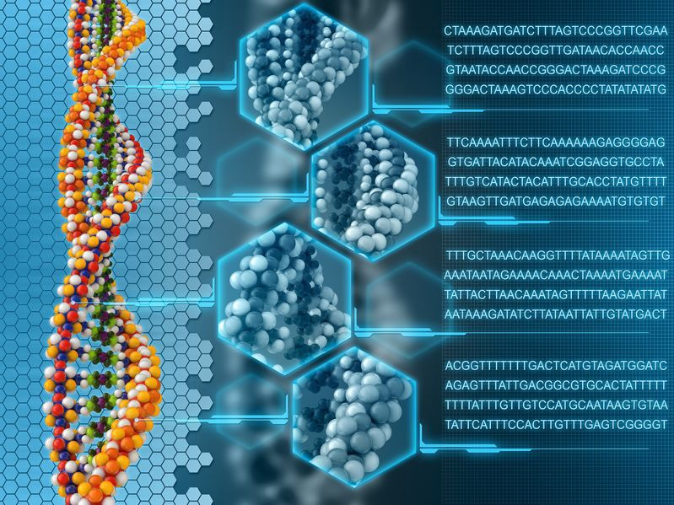
Algoritmos para el alineamiento de secuencias de ADN y proteínas usando GPUs
Proyecto OpenMP
Abner Vargas García
Ivan Eduardo Sedeño

Slide 2
Introducción
1.-Computar k-mer distances y elaborar matriz
2.-Discriminar valores en matriz k-mer distances, computar distancia genética y elaborar matriz
3.-Generar un clustering jerárquico con datos de la matriz, determinar una distancia de corte para agrupar especies
∆Taxonomic profiling
∆Pyrosequencing
∆Clustering

Slide 3
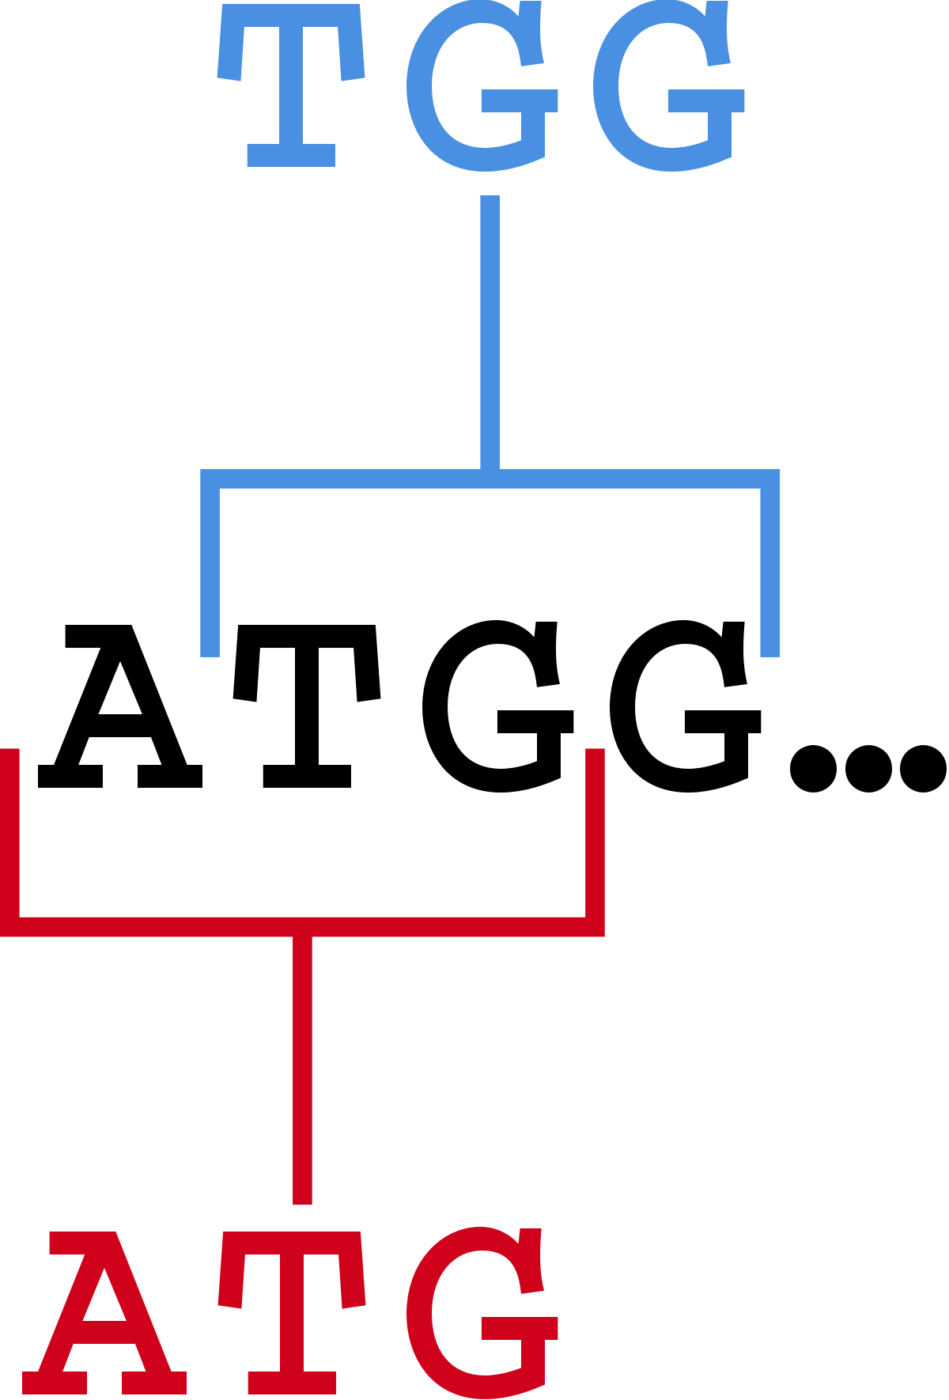
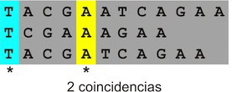
Planteamiento del problema
Determinar el tamaño de los substrings, encontrar el número de matches y realizar la matriz de k-mer distances

Slide 4
Objetivos
Metas
∆Obtener una matriz de k-mer distances para alineamiento genético mediante un programa en serie
∆Reducir el tiempo de cómputo al paralelizar el programa para comparar tiempos
∆Tener el cálculo de los speed ups al aumentar el número de datos
∆Conocer el efecto del tamaño de los substrings en serie y en paralelo

Slide 5
Hipótesis
∆ Al paralelizar el código utilizando OpenMP se tardará menos tiempo en correr el código, obteniendo un speed up acorde al número de hilos de la computadora y de los datos utilizados

Slide 6
Contribuciones
∆Se paralelizó la comparación de lecturas, asignando un hilo a cada una de las comparaciones.
∆Se realizaron únicamente las comparaciones necesarias.
∆Se utilizó un metodo que reduce el tiempo de comparación de strings de O(N²L) a O(L).
0
 | 0
 |  | 0
 |  |  | 0
 |  |  |  | 0

Slide 7
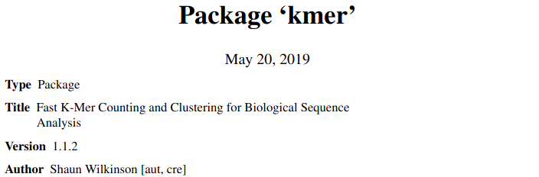


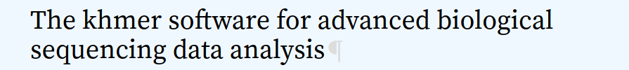
Trabajos relacionados
***

Slide 8
Métodos
Lectura de archivos:
Toma como entrada archivos en formato fasta.
>sequence A
ggtaagtcctctagtacaaacacccccaatattgtgatataattaaaattatattcatat
tctgttgccagaaaaaacacttttaggctatattagagccatcttctttgaagcgttgtc

Slide 9
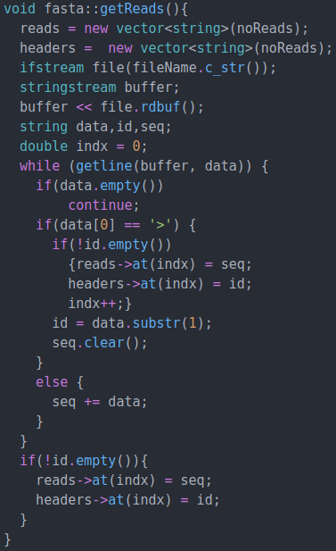
Métodos
Lectura de archivos:
Determinar el no. de lecturas en el archivo, contando la cantidad de lineas que inician con “>”
Identificar las líneas que no tienen un “>” inicial y agregarlas al vector de secuencias

Slide 10
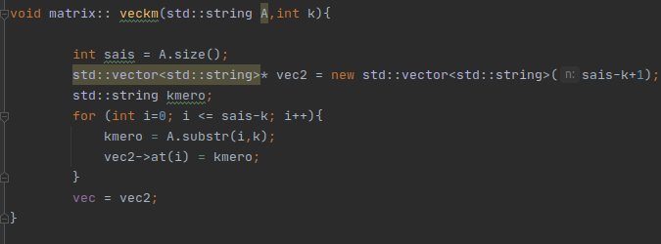
Métodos
División en substrings
∆Dada una string y una K, divide la string en substrings de tamaño K y asigna estos a un vector
Por ejemplo dada la string “abcde” -> la transforma en “abc” “bcd” y “cde” y se guardan todas en un vector

Slide 11
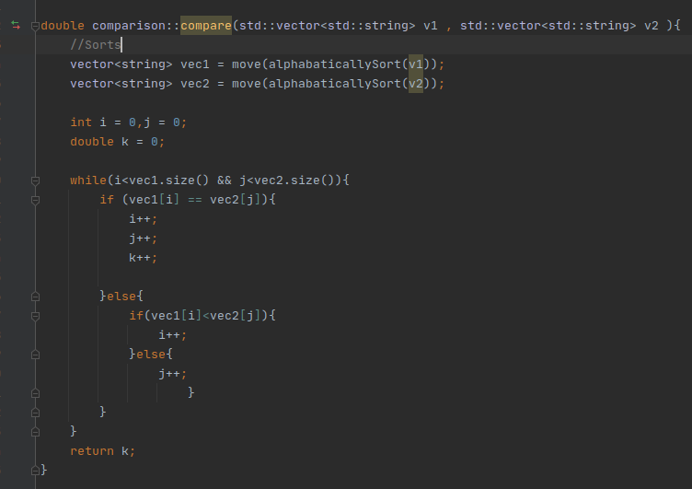
Métodos
∆Ordenamiento de vectores de substrings alfabéticamente ascendente y comparación entre ellos para regresar un número de matches (K)
∆El número K aumenta si las dos substrings son iguales, y aumenta un índice a ambos vectores
∆Si no son iguales, se aumenta el índice al vector con la substring que esté antes en el alfabeto hasta que se termine un vector

Slide 12
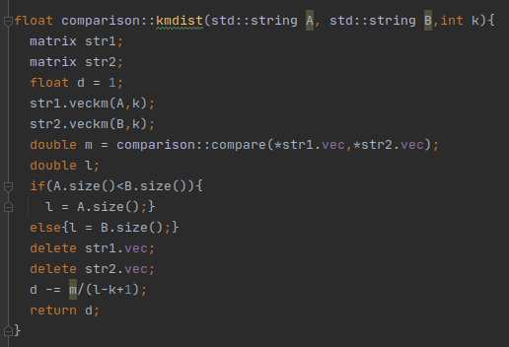

Métodos
∆ Finalmente se calcula la distancia de kmeros entre los dos strings usando la fórmula:

Slide 13
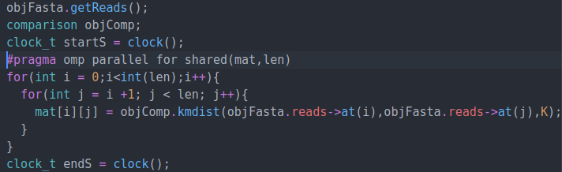
Métodos
∆ Se paraleliza el ciclo externo del for que hace las comparaciones, asignando a cada hilo un string y realizando para este cada una de sus comparaciones.

Slide 14

Características de la laptop
∆ Core I7-7700
∆4 núcleos
∆8 subprocesos (hilos)
∆ 12 GB de RAM

Slide 15
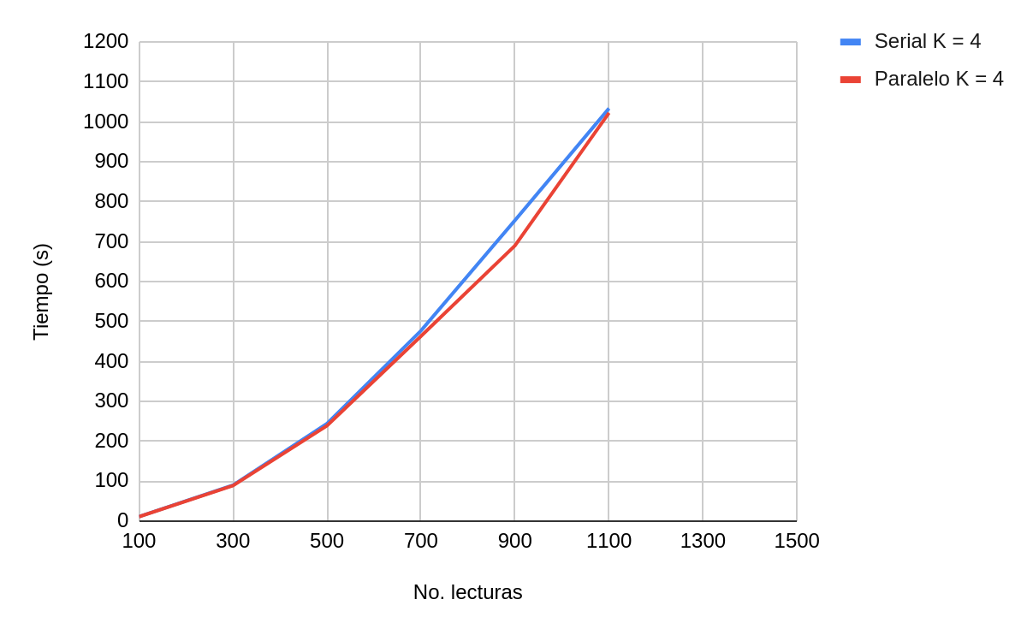
Resultados
No. reads | Tiempo Serial | Tiempo Paralelo | Speed Up
100 | 11.3314 | 11.0942 | 1.021380541
300 | 89.8546 | 89.0406 | 1.009141897
500 | 244.4102 | 238.8571 | 1.023248629
700 | 476.9529 | 463.3385 | 1.029383269
900 | 753.635 | 690.0143 | 1.092202002
1100 | 1033.88 | 1022.671 | 1.010960514

Slide 16
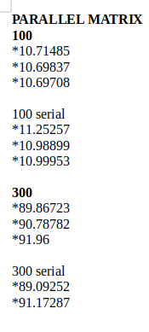
Resultados
Resultados de paralelizar solo la clase matrix
Tiempo eliminando los deletes para liberar memoria
Tiempo modificando k -> 10
 | TSerial no Del | TParallel no Del
300 | 90.4464 | 81.5971 | 1.108451158

Slide 17
Conclusiones
∆ Aumentar el número de K aumenta el tiempo de ejecución pero no se ve una diferencia significativa en el speed up.
∆ El liberar memoria es necesario para hacer espacio para próximas comparaciones y poder correr archivos grandes sin que se trabe la computadora.

Slide 18
Referencias
Thuy-Diem Nguyen, Schmidt, B., Zejun Zheng, & Chee-Keong Kwoh. (2015). Efficient and Accurate OTU Clustering with GPU-Based Sequence Alignment and Dynamic Dendrogram Cutting. IEEE/ACM Transactions

Slide 19

¡Gracias!

